Slide 1
Abordagens baseadas em Deep Learning

Slide 2
Objetivos de Aprendizagem
Diferenciar as abordagens de deep learning em relação ao machine learning clássico, identificando como elas superam limitações relacionadas à captura de contexto, ordem e significado das palavras
Explicar o conceito de embeddings como representações vetoriais densas que transformam texto em números contínuos para capturar semântica e similaridade
Descrever o funcionamento da arquitetura Transformers e o papel dos mecanismos de atenção na compreensão de dependências contextuais complexas
Identificar as vantagens do uso de modelos massivos pré-treinados (como BERT e GPT), do processamento bidirecional e da multimodalidade para uma análise de sentimentos mais precisa e rica

Slide 3
Abordagens baseadas em Deep Learning
Abordagens clássicas de ML tem algumas limitações
  Usam representações simples de texto
  Não capturam ordem, contexto, nem significado das palavras
  Tem dificuldade para lidar com ironia ou sarcasmos
Modelos de deep learning superam muitas limitações das abordagens de machine learning

Slide 4
Abordagens baseadas em Deep Learning
As abordagens de deep learning representam uma mudança fundamental na forma um texto é processado para análise de sentimentos
  Aprendem representações automáticas
  Capturam dependências contextuais complexas
Aprende automaticamente representações hierárquicas e contextuais do texto através de embeddings, redes neurais profundas e Transfomers

Slide 5
Abordagens baseadas em Deep Learning
Era Pré-Transformers
Embeddings (Ex: Word2Vec, GloVe)
Transformers
Introduzida em 2017 com o paper "Attention is All You Need", a arquitetura Transformer mudou tudo e é a base de modelos como o BERT e o GPT
Redes Neurais Recorrentes (RNNs e LSTMs)
Em vez de BoW e TF-IDF, cada palavra é mapeada para um vetor denso (uma lista de números, ex: 300 dimensões) em um espaço geométrico
Palavras com significados semelhantes ficam próximas nesse espaço
Processam o texto sequencialmente, palavra por palavra, mantendo uma "memória" do que viram antes (melhor que os N-grams)
Diferente das RNNs que leem sequencialmente, os Transformers leem a frase inteira de uma vez
O segredo é o Mecanismo de Auto-Atenção (Self-Attention)
Mecanismo de Atenção

Slide 6
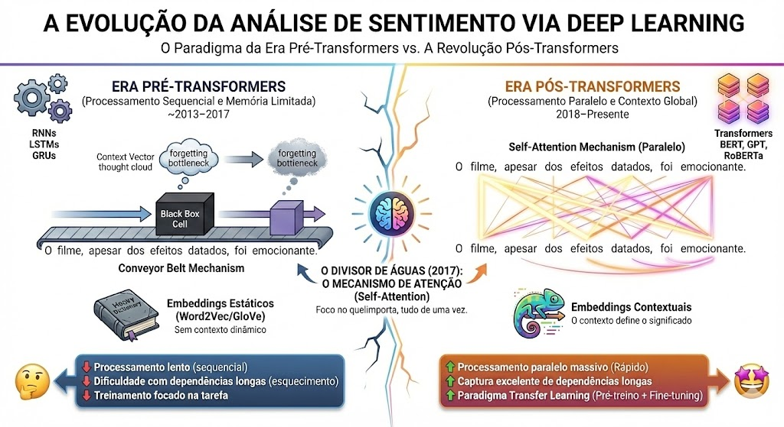
Fonte: Imagem gerada por IA (Google Gemini, 2025)

Slide 7
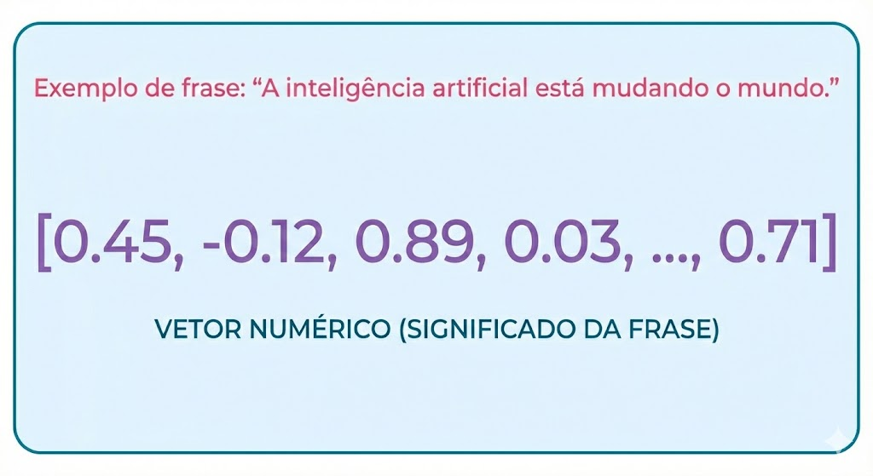
Embeddings
Embeddings são representações vetoriais densas de palavras, frases ou documentos
  Capturam semântica
  Representam similaridade
  Transformam texto em números
  contínuos
Fonte: Imagem gerada por IA (Google Gemini, 2025)

Slide 8
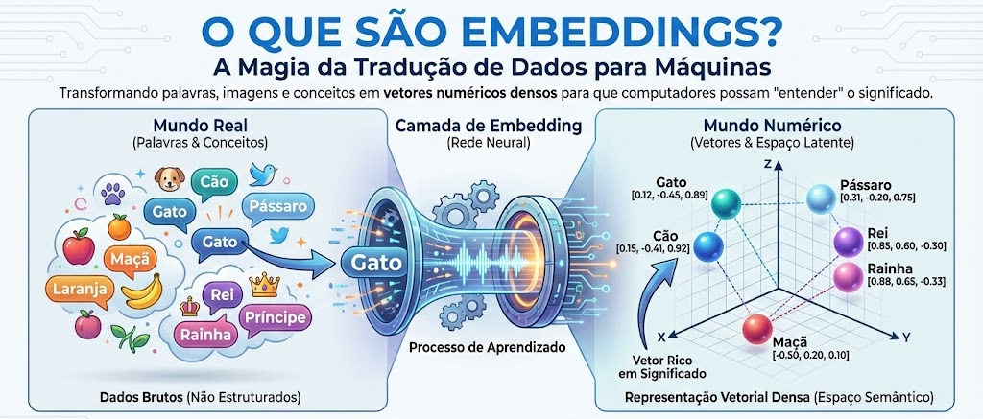
Fonte: Imagem gerada por IA (Google Gemini, 2025)

Slide 9
Arquitetura Transformers
Modelos pré-treinados
  Uso de modelos massivos pré-treinados (como BERT, RoBERTa, GPT) que aprenderam representações linguísticas gerais em enormes quantidades de texto
Processamento bidirecional
  Processam texto em ambas as direções simultaneamente, obtendo compreensão mais completa do contexto
Multimodalidade
  Integração de diferentes tipos de dados (texto, imagens, áudio) para análise de sentimentos mais rica e contextualizada

Slide 10
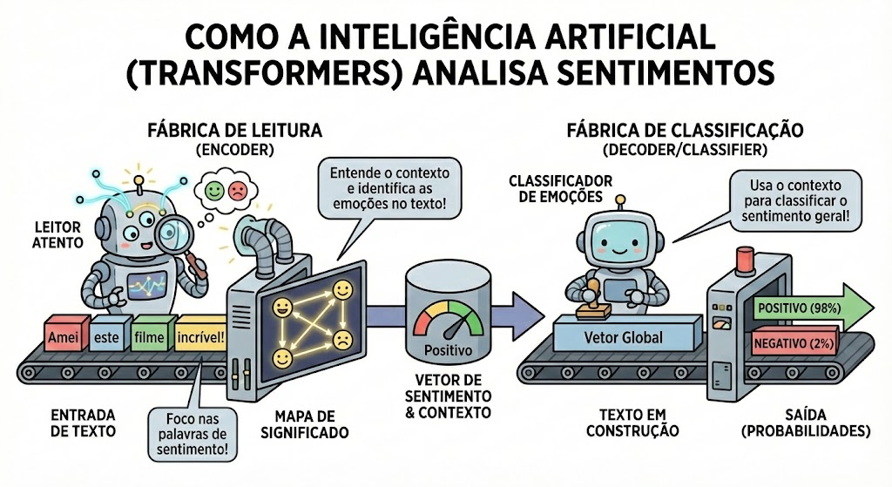
Fonte: Imagem gerada por IA (Google Gemini, 2025)

Slide 12
Abordagens baseadas em Deep Learning
Embeddings de palavras
Cada palavra é mapeada para um vetor de números reais (tipicamente 100-1000 dimensões)
Aprendizagem hierárquica
Processam informação em camadas sucessivas
Camadas mais profundas capturam conceitos mais complexos
Processamento sequencial
Processa o texto como sequências ordenadas para capturar dependências temporais e contextuais
Aprendizagem
end-to-end
O modelo de análise de sentimentos é treinado de forma simultânea
Cada camada extrai características mais abstratas que a anterior
Palavras semanticamente similares ficam próximas no espaço vetorial
O significado de uma palavra pode mudar das outras palavras mais próximas
Usa gradiente descendente para otimizar todos os componentes
Fonte: Imagem elaborada pelo autor (Google Gemini, 2025)

